Slide 1
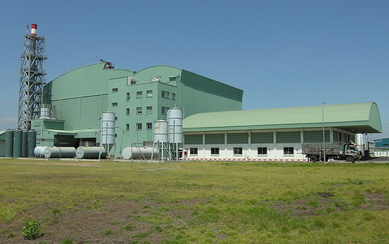
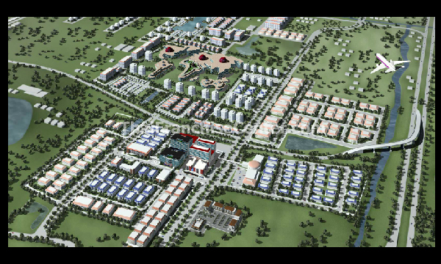
อุตสาหกรรมเครื่องหนัง
การตั้งโรงงานเกี่ยวกับเครื่องหนังตามพระราชบัญญัติโรงงาน พ.ศ.2535
การตั้งโรงงานเกี่ยวกับเครื่องหนังตามพระราชบัญญัติการนิคมฯ พ.ศ.2522

Slide 2
การตั้งโรงงานเพื่อประกอบอุตสาหกรรมเครื่องหนัง
การตั้งโรงงานมีกฎหมายหลักที่เกี่ยวข้องอยู่ 2 ฉบับ คือ
พระราชบัญญัติโรงงาน พ.ศ.2535
พระราชบัญญัติการนิคมอุตสาหกรรมแห่งประเทศไทย พ.ศ.2522
การจำแนกว่าโรงงานใดอยู่ภายใต้กฎหมายฉบับใดพิจารณาจากพื้นที่ตั้งของโรงงาน
พื้นที่
พื้นที่
เขตประกอบการอุตสาหกรรม
พื้นที่ในชุมชนอุตสาหกรรม
พื้นที่เอกเทศ
นิคมอุตสาหกรรม
อยู่ภายใต้
พระราชบัญญัติการนิคมอุตสาหกรรมแห่งประเทศไทย พ.ศ.2522
อยู่ภายใต้
พระราชบัญญัติโรงงานพ.ศ.2535
หน้าถัดไป

Slide 3
พื้นที่ในเขตประกอบการอุตสาหกรรม
เป็นการพัฒนาพื้นที่เพื่อรองรับอุตสาหกรรม ตามพระราชบัญญัติโรงงาน พ.ศ.2535
การพัฒนาต้องได้รับการพิจารณาและประกาศกำหนดเขตประกอบการอุตสาหกรรมจากกระทรวงอุตสาหกรรม
ได้รับยกเว้นไม่ต้องขออนุญาตตามกฎหมายโรงงาน
ตัวอย่างเช่น เขตประกอบอุตสาหกรรมสยามอีสเทิร์น อินดัสเตรียล พาร์ค จังหวัดระยอง
พื้นที่ในชุมชนอุตสาหกรรม
พื้นที่โดยภาคเอกชนเพื่อรองรับอุตสาหกรรม ตามนโยบายของกระทรวงอุตสาหกรรม
การพัฒนาต้องได้รับการพิจารณาและกำหนดพื้นที่จากกรมโรงงานอุตสาหกรรม
การพิจารณาอนุญาตตามกฎหมายโรงงานจะเป็นไปอย่างรวดเร็ว เนื่องจากได้มีการพิจารณาพื้นที่โดยรวม และประเภทอุตสาหกรรมที่จะประกอบกิจการในพื้นที่ดังกล่าวแล้ว
พื้นที่เอกเทศ
เป็นพื้นที่ที่ผังเมืองระบุให้เป็นสีม่วง สำหรับสร้างโรงงาน
หรือสีเม็ดมะปราง สำหรับสร้างคลังสินค้า
ย้อนกลับ
หน้าถัดไป

Slide 4
การตั้งโรงงานเกี่ยวกับเครื่องหนัง
ตามพระราชบัญญัติโรงงาน พ.ศ.2535
กรณีเลือกประกอบกิจการในพื้นที่หนึ่งใน 3 พื้นที่กล่าวคือ พื้นที่ในเขตประกอบการอุตสาหกรรม พื้นที่ในชุมชนอุตสาหกรรม หรือพื้นที่เอกเทศ มีข้อควรพิจารณาดังนี้
“โรงงาน” ตามความหมายในพระราชบัญญัติโรงงาน พ.ศ.2535 หมายความว่า
อาคาร สถานที่ หรือยานพาหนะที่ใช้เครื่องจักรมีกำลังรวมตั้งแต่ 5 แรงม้าหรือกำลังเทียบเท่าตั้งแต่ 5 แรงม้าขึ้นไป
ใช้คนงานตั้งแต่ 7 คนขึ้นไปโดยใช้เครื่องจักรหรือไม่ก็ตาม
สำหรับทำ ผลิตประกอบ บรรจุ ซ่อม ซ่อมบำรุง ทดสอบ ปรับปรุง แปรสภาพ ลำเลียง เก็บรักษา หรือทำลายสิ่งใดๆ
โรงงานแบ่งเป็น 3 จำพวก
โรงงานจำพวกที่ 1
โรงงานจำพวกที่ 2
โรงงานจำพวกที่ 3
ย้อนกลับ
หน้าถัดไป

Slide 5
โรงงานจำพวกที่ 1
มีแรงม้ารวมของเครื่องจักร 5-20 แรงม้า และ/หรือมีจำนวนคนงาน 7-20 คน
สามารถประกอบกิจการได้ทันที แต่ต้องปฏิบัติตามหลักเกณฑ์ที่กำหนดในกฎกระทรวงฉบับที่ 2 (พ.ศ.2535) ออกตามความในพระราชบัญญัติโรงงาน พ.ศ.2535
โรงงานจำพวกที่ 2
มีแรงม้ารวมของเครื่องจักร 20 แรงม้าแต่ไม่เกิน 50 แรงม้า และ/หรือ มีจำนวนคนงานมากกว่า 20 คน แต่ไม่เกิน 50 คน
ไม่ต้องขอใบอนุญาตประกอบกิจการโรงงาน แต่เมื่อจะ เริ่มประกอบกิจการโรงงานต้องแจ้งเริ่มประกอบกิจการโรงงานจำพวกที่ 2 ให้เจ้าหน้าที่ทราบก่อน
โรงงานจำพวกที่ 3
มีแรงม้ารวมของเครื่องจักรมากกว่า 50 แรงม้า และ/หรือมีจำนวนคนงานมากกว่า 50 คน
ต้องขอใบอนุญาตประกอบกิจการโรงงานก่อนจึงจะประกอบกิจการได้
เมื่อได้รับใบอนุญาตประกอบกิจการโรงงานแล้วต้องทำการแจ้งเริ่มประกอบกิจการโรงงานจำพวกที่ 3 ก่อนวันเริ่มประกอบกิจการจริงไม่น้อยกว่า 15 วัน
ย้อนกลับ
หน้าถัดไป

Slide 6
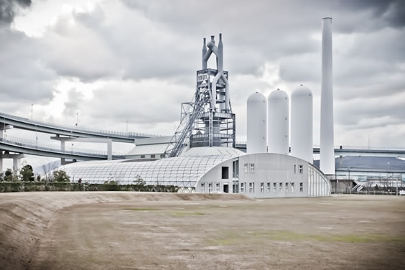
การแบ่งจำพวกของโรงงานดังกล่าวนั้นเป็นเพียงการแบ่งในภาพกว้าง หากท่านต้องการทราบว่าโรงงานของท่านจัดเป็นโรงงานประเภทหรือชนิดใดและเป็นโรงงานจำพวกใดโดยละเอียดท่านสามารถศึกษาได้จากบัญชีท้ายกฎกระทรวง(พ.ศ.2535) ออกตามความในพระราชบัญญัติโรงงาน พ.ศ.2535 ซึ่งได้กำหนดประเภทหรือชนิดของโรงงานไว้ทั้งหมด 107 ประเภท ได้แก่ลำดับที่1-107 และในบางประเภทหรือชนิดของโรงงาน ได้กำหนดการประกอบกิจการย่อย (วงเล็บ) ไว้ด้วย
ย้อนกลับ
หน้าถัดไป

Slide 7
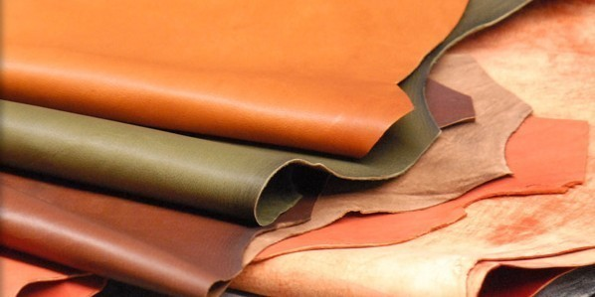
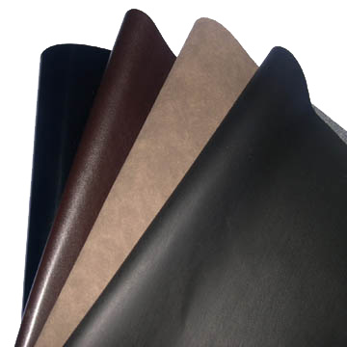
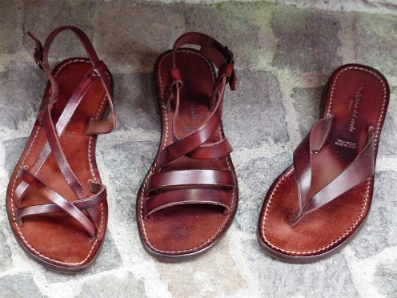
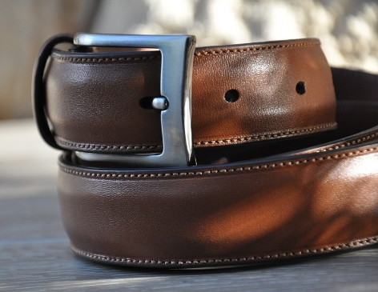
อุตสาหกรรมเครื่องหนัง
อุตสาหกรรมรองเท้าและเครื่องหนังประกอบด้วย
อุตสาหกรรมต้นน้ำ คือ
อุตสาหกรรมฟอกหนัง (คลิก)
อุตสาหกรรมปลายน้ำ
อุตสาหกรรมรองเท้า (คลิก)
อุตสาหกรรมเครื่องหนัง (คลิก)
คำขออนุญาตอื่นๆที่เกี่ยวข้องกับการประกอบกิจการโรงาน (คลิก)
กลับสู่หน้าหลัก

Slide 8
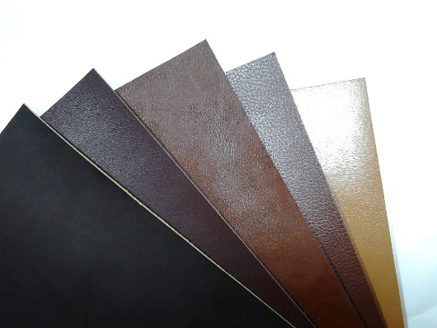
การเริ่มต้นประกอบอุตสาหกรรมฟอกหนังในพื้นที่เขตประกอบการอุตสาหกรรม
พื้นที่ในชุมชนอุตสาหกรรม หรือพื้นที่เอกเทศ
อุตสาหกรรมฟอกหนังมีวัตถุดิบหลัก คือ หนังสัตว์ต่างๆ เช่น โค กระบือ กระเบน จระเข้ เป็นต้น
การตั้งโรงงานหมัก ชำแหละ อบ ป่นหรือบด ฟอก ขัดและแต่งสำเร็จ อัดให้นูนเป็นลายหรือเคลือบสีหนังสัตว์ ไม่ว่าเครื่องจักรในโรงงานจะมีกำลังแรงม้าเท่าใดหรือมีจำนวนคนงานในโรงงานจำนวนเท่าใดก็ตาม จัดเป็นโรงงานจำพวกที่ 3
โรงงานจำพวกที่ 3
การตั้งโรงงานใน
- พื้นที่ของชุมชนอุตสาหกรรม
- พื้นที่เอกเทศ
การตั้งโรงงานใน
เขตประกอบการอุตสาหกรรม
ไม่ต้องยื่นคำขอใดๆ แต่ต้องเสียค่าธรรมเนียมการประกอบกิจการรายปีตามอัตราค่าธรรมเนียมในพระราชบัญญัติโรงงาน พ.ศ. 2535
จะต้องมีการดำเนินการขออนุญาตประกอบกิจการโรงงานก่อน จึงจะเริ่มประกอบกิจการได้
เมื่อได้รับใบอนุญาตประกอบกิจการโรงงานแล้วต้องทำการแจ้งเริ่มประกอบกิจการโรงงานจำพวกที่ 3 ก่อนวันเริ่มประกอบกิจการจริงไม่น้อยกว่า 15 วัน
กลับสู่หน้าหลัก
หน้าถัดไป

Slide 9
หากไม่ทำการขออนุญาตประกอบกิจการโรงงานมีโทษ
กฎหมายกำหนดโทษจำคุกไม่เกิน 2 ปี หรือปรับไม่เกิน 200,000บาท หรือทั้งจำทั้งปรับ
หากผู้ประกอบธุรกิจเริ่มประกอบกิจการโรงงานโดยไม่ทำการแจ้งเริ่มประกอบกิจการโรงงาน กฎหมายกำหนดโทษปรับไม่เกิน 20,000 บาท
นอกจากนี้
การหมัก ฟอก ตาก หรือสะสมหนังสัตว์หรือขนสัตว์ ต้องขอรับ
เพราะ ประกาศกระทรวงสาธารณสุข เรื่อง กิจการที่เป็นอันตรายต่อสุขภาพ พ.ศ.2558 ได้กำหนดให้กิจการที่เกี่ยวกับสัตว์และผลิตภัณฑ์เป็นกิจการที่เป็นอันตรายต่อสุขภาพ
ใบอนุญาตประกอบกิจการที่เป็นอันตรายต่อสุขภาพด้วย (คลิก)
ย้อนกลับ

Slide 10
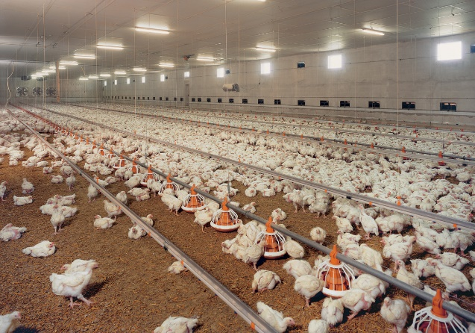
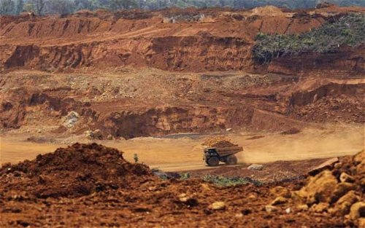
อุตสาหกรรมเครื่องหนัง กับ กิจการที่เป็นอันตรายต่อสุขภาพ
ประเภทกิจการที่เป็นอันตรายต่อสุขภาพได้ถูกกำหนดขึ้นโดยประกาศกระทรวงสาธารณสุข เรื่อง กิจการที่เป็นอันตรายต่อสุขภาพ พ.ศ.2558
กำหนดกิจการไว้ทั้งสิ้น 13 ประเภทกิจการหลัก
กิจการที่เกี่ยวกับการฟอกหนังได้ถูกกำหนดให้เป็นกิจการที่เป็นอันตรายต่อสุขภาพด้วย โดยกำหนดไว้ในข้อที่ 2 ของประกาศดังกล่าว
เจ้าของหรือผู้ประกอบกิจการที่เป็นอันตรายต่อสุขภาพแต่ละประเภทต้องปฏิบัติให้เป็นไปตามกฎหมายที่หน่วยงานราชการส่วนท้องถิ่นมีประกาศกำหนดไว้
กิจการอื่นๆ ที่กำหนดไว้ให้เป็นกิจการที่เป็นอันตรายต่อสุขภาพ เช่น กิจการเลี้ยงสัตว์ กิจการไม้หรือกระดาษ กิจการโลหะหรือแร่ เป็นต้น
กลับสู่หน้าหลัก
หน้าถัดไป

Slide 11
ใบอนุญาตต่างๆที่เกี่ยวกับกิจการที่เป็นอันตรายต่อสุขภาพ
การขอรับใบอนุญาตประกอบกิจการที่เป็นอันตรายต่อสุขภาพ (คลิก)
การขอต่ออายุใบอนุญาตประกอบกิจการที่เป็นอันตรายต่อสุขภาพ (คลิก)
การออกใบแทนใบอนุญาตประกอบกิจการที่เป็นอันตรายต่อสุขภาพ (คลิก)
การขอเปลี่ยนแปลง ขยาย หรือลดการประกอบกิจการ สถานที่ หรือเครื่องจักรของกิจการที่เป็นอันตรายต่อสุขภาพ (คลิก)
การโอนการดำเนินกิจการที่เป็นอันตรายต่อสุขภาพ (คลิก)
การบอกเลิกการดำเนินกิจการที่เป็นอันตรายต่อสุขภาพ (คลิก)
ย้อนกลับ

Slide 12
การขอรับใบอนุญาตประกอบกิจการที่เป็นอันตรายต่อสุขภาพ
กิจการที่เกี่ยวกับการหมัก ฟอก ตาก หรือสะสมหนังสัตว์ เป็นกิจการที่เป็นอันตรายต่อสุขภาพตามประกาศกระทรวงสาธารณสุข เรื่อง กิจการที่เป็นอันตรายต่อสุขภาพ พ.ศ.2558 เมื่อจะมีการเริ่มประกอบธุรกิจดังกล่าว จะต้องขอรับใบอนุญาตประกอบกิจการที่เป็นอันตรายต่อสุขภาพก่อน
หากมีการดำเนินกิจการดังกล่าวโดยไม่ได้รับใบอนุญาตประกอบกิจการที่เป็นอันตรายต่อสุขภาพ กฎหมายกำหนดโทษจำคุกไม่เกิน 6 เดือน หรือปรับไม่เกิน 10,000 บาท หรือทั้งจำทั้งปรับ
กลับสู่หน้าหลัก

Slide 13
การขอต่ออายุใบอนุญาตประกอบกิจการที่เป็นอันตรายต่อสุขภาพ
ใบอนุญาตประกอบกิจการที่เป็นอันตรายต่อสุขภาพมีอายุ 1 ปี นับแต่วันที่ออกใบอนุญาต
ต้องยื่นขอต่ออายุใบอนุญาตก่อนใบอนุญาตสิ้นอายุ
หากผู้ขอต่ออายุใบอนุญาตไม่ได้มายื่นคำขอต่ออายุใบอนุญาตก่อนวันใบอนุญาตสิ้นสุดแล้ว ต้องดำเนินการขออนุญาตใหม่เสมือนเป็นผู้ขออนุญาตรายใหม่
หากมายื่นขอต่ออายุใบอนุญาตแล้ว แต่ไม่ชำระค่าธรรมเนียมตามอัตราและระยะเวลาที่กำหนด จะต้องเสียค่าปรับเพิ่มขึ้นอีกร้อยละ 20 ของจำนวนเงินที่ค้างชำระ
กรณีที่ผู้ประกอบการค้างชำระค่าธรรมเนียมติดต่อกันเกินกว่า 2 ครั้ง เจ้าพนักงานท้องถิ่นมีอำนาจสั่งให้ผู้นั้นหยุดดำเนินการไว้ได้จนกว่าจะเสียค่าธรรมเนียมและค่าปรับจนครบจำนวน
กลับสู่หน้าหลัก

Slide 14
การออกใบแทนใบอนุญาตประกอบกิจการที่เป็นอันตรายต่อสุขภาพ
สูญหาย
กรณีใบอนุญาตประกอบกิจการที่เป็นอันตรายต่อสุขภาพ (แบบ อภ.1)
ถูกทำลาย
ชำรุดในสาระสำคัญ
ผู้รับใบอนุญาตสามารถยื่นคำขอรับใบแทนใบอนุญาต (แบบ อภ.6) ต่อเจ้าพนักงานท้องถิ่น ณ ฝ่ายสิ่งแวดล้อมและสุขาภิบาล สำนักงานเขตที่สถานประกอบการตั้งอยู่ โดยต้องยื่นคำขอภายใน 15 วันนับแต่วันที่ได้ทราบถึงการสูญหาย ถูกทำลายหรือชำรุด
กลับสู่หน้าหลัก

Slide 15
การขอเปลี่ยนแปลง ขยาย หรือลดการประกอบกิจการ สถานที่ หรือเครื่องจักรของกิจการที่เป็นอันตรายต่อสุขภาพ
ยื่นคำขอตามแบบ อภ.4
ลักษณะอาคารสถานประกอบการถูกต้องตามกฎหมายว่าด้วยการควบคุมอาคาร
สภาพสุขลักษณะการประกอบการต้องถูกต้องตามหลักเกณฑ์
กลับสู่หน้าหลัก

Slide 16
การโอนการดำเนินกิจการที่เป็นอันตรายต่อสุขภาพ
ยื่นคำขอตามแบบ อภ.8 พร้อมเอกสารหลักฐานที่ถูกต้อง
มีเงื่อนไขในการยื่นขอโอนการดำเนินกิจการ คือต้องไม่ค้างชำระค่าธรรมเนียม
กลับสู่หน้าหลัก

Slide 17
การบอกเลิกการดำเนินกิจการที่เป็นอันตรายต่อสุขภาพ
เมื่อผู้รับใบอนุญาตไม่ประสงค์จะประกอบกิจการอีกต่อไป
ให้ยื่นคำขอบอกเลิกการดำเนินกิจการตามแบบ อภ.9
โดยต้องยื่นก่อนถึงกำหนดเสียค่าธรรมเนียมครั้งต่อไป
ต้องไม่มีค่าธรรมเนียมค้างชำระ กรณีมีค่าธรรมเนียมค้างชำระต้องเสียค่าปรับร้อยละยี่สิบของจำนวนค่าธรรมเนียมที่ค้างชำระ
กลับสู่หน้าหลัก

Slide 18
การเริ่มต้นประกอบอุตสาหกรรมรองเท้าในพื้นที่เขตประกอบการ อุตสาหกรรม พื้นที่ในชุมชนอุตสาหกรรม หรือพื้นที่เอกเทศ
อุตสาหกรรมรองเท้าและชิ้นส่วน เป็นอุตสาหกรรมปลายน้ำ ซึ่งรวมถึงการผลิตรองเท้ากีฬา รองเท้าแตะ รองเท้าหนังแท้และหนังเทียม การตั้งโรงงานผลิตรองเท้าแบ่งเป็น 3 กรณี คือ
1. กรณีเครื่องจักรไม่เกิน 20 แรงม้า และคนงานไม่เกิน 20 คน จัดเป็นโรงงานจำพวกที่ 1 ไม่ต้องยื่นขออนุญาตตั้งโรงงาน สามารถประกอบกิจการได้ทันทีตามความประสงค์ของผู้ประกอบกิจการโรงงาน
2. กรณีเครื่องจักรไม่เกิน 50 แรงม้า และคนงานไม่เกิน 50 คน และไม่จัดอยู่ในจำพวกที่ 1 จัดเป็น
3. กรณีเครื่องจักรเกิน 50 แรงม้า หรือคนงานเกิน 50 คน จัดเป็น
โรงงานจำพวกที่ 2 (คลิก)
โรงงานจำพวกที่ 3 (คลิก)
กลับสู่หน้าหลัก

Slide 19
โรงงานจำพวกที่ 2
การตั้งโรงงานใน
- พื้นที่ของชุมชนอุตสาหกรรม
- พื้นที่เอกเทศ
การตั้งโรงงานใน
เขตประกอบการอุตสาหกรรม
ไม่ต้องทำการการแจ้งเริ่มประกอบกิจการโรงงานจำพวกที่ 2
แต่ต้องเสียค่าธรรมเนียมการประกอบกิจการรายปีตามอัตราค่าธรรมเนียมในพระราชบัญญัติโรงงาน พ.ศ. 2535
จะต้องมีการดำเนินการ แจ้งเริ่มประกอบกิจการโรงงานจำพวกที่ 2
หากไม่ทำการแจ้งประกอบกิจการโรงงานจำพวกที่ 2 มีโทษ
โทษจำคุกไม่เกิน 6 เดือน หรือโทษปรับไม่เกิน 50,000 บาท หรือทั้งจำทั้งปรับ
และหากมีการแจ้งแต่เป็นการแจ้งที่ไม่ถูกต้องครบถ้วน มีโทษตามกฎหมายคือมีโทษปรับไม่เกิน 20,000 บาท
กลับสู่หน้าหลัก

Slide 20
โรงงานจำพวกที่ 3
การตั้งโรงงานใน
- พื้นที่ของชุมชนอุตสาหกรรม
- พื้นที่เอกเทศ
การตั้งโรงงานใน
เขตประกอบการอุตสาหกรรม
ไม่ต้องยื่นคำขอใดๆ แต่ต้องเสียค่าธรรมเนียมการประกอบกิจการรายปีตามอัตราค่าธรรมเนียมในพระราชบัญญัติโรงงาน พ.ศ. 2535
จะต้องมีการดำเนินการขออนุญาตประกอบกิจการโรงงานก่อน จึงจะเริ่มประกอบกิจการได้
เมื่อได้รับใบอนุญาตประกอบกิจการโรงงานแล้วต้องทำการแจ้งเริ่มประกอบกิจการโรงงานจำพวกที่ 3 ก่อนวันเริ่มประกอบกิจการจริงไม่น้อยกว่า 15 วัน
หากไม่ทำการขออนุญาตประกอบกิจการโรงงานมีโทษ
กฎหมายกำหนดโทษจำคุกไม่เกิน 2 ปี หรือปรับไม่เกิน 200,000บาท หรือทั้งจำทั้งปรับ
หากผู้ประกอบธุรกิจเริ่มประกอบกิจการโรงงานโดยไม่ทำการแจ้งเริ่มประกอบกิจการโรงงาน กฎหมายกำหนดโทษปรับไม่เกิน 20,000 บาท
กลับสู่หน้าหลัก

Slide 21
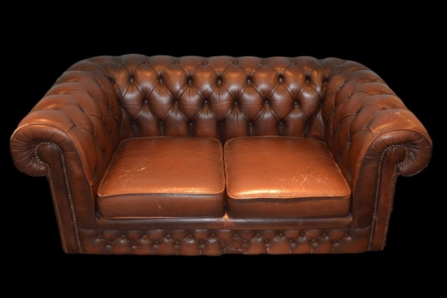
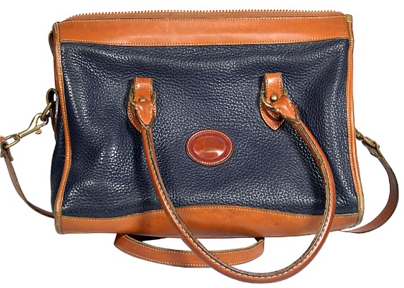
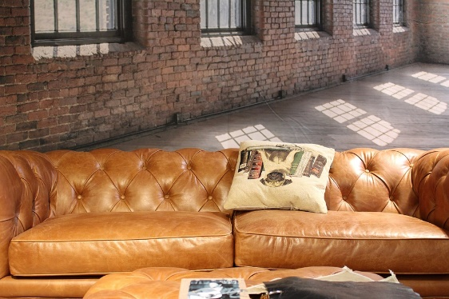
การเริ่มต้นประกอบอุตสาหกรรมเครื่องหนังในพื้นที่เขตประกอบการ อุตสาหกรรม พื้นที่ในชุมชนอุตสาหกรรม หรือพื้นที่เอกเทศ
อุตสาหกรรมเครื่องหนัง เป็นอุตสาหกรรมปลายน้ำ ซึ่งได้แก่อุตสาหกรรมที่ใช้หนังฟอกแต่งสำเร็จเป็นวัตถุดิบในการผลิต เช่น เครื่องใช้ กระเป๋าเดินทาง กระเป๋าถือ กระเป๋าเอกสาร เครื่องใช้ในการเดินทาง เครื่องใช้สำนักงาน เข็มขัด เป็นต้น
3.1. ในกรณีตั้งโรงงานทำพรม หรือเครื่องใช้จากหนังสัตว์ (คลิก)
3.2. ในกรณีตั้งโรงงานผลิตผลิตภัณฑ์หรือชิ้นส่วนของผลิตภัณฑ์ซึ่งมิใช่เครื่องแต่งกาย หรือรองเท้าจากหนังสัตว์ (คลิก)
กลับสู่หน้าหลัก

Slide 22
3.1. ในกรณีตั้งโรงงานทำพรม หรือเครื่องใช้จากหนังสัตว์ไม่ว่าเครื่องจักรในโรงงานจะมีกำลังแรงม้าเท่าใดหรือมีจำนวนคนงานในโรงงานจำนวนเท่าใดก็ตาม จัดเป็นโรงงานจำพวกที่ 3
โรงงานจำพวกที่ 3
การตั้งโรงงานใน
- พื้นที่ของชุมชนอุตสาหกรรม
- พื้นที่เอกเทศ
การตั้งโรงงานใน
เขตประกอบการอุตสาหกรรม
ไม่ต้องยื่นคำขอใดๆ แต่ต้องเสียค่าธรรมเนียมการประกอบกิจการรายปีตามอัตราค่าธรรมเนียมในพระราชบัญญัติโรงงาน พ.ศ. 2535
จะต้องมีการดำเนินการขออนุญาตประกอบกิจการโรงงานก่อน จึงจะเริ่มประกอบกิจการได้
เมื่อได้รับใบอนุญาตประกอบกิจการโรงงานแล้วต้องทำการแจ้งเริ่มประกอบกิจการโรงงานจำพวกที่ 3 ก่อนวันเริ่มประกอบกิจการจริงไม่น้อยกว่า 15 วัน
กลับสู่หน้าหลัก
หน้าถัดไป

Slide 23
หากไม่ทำการขออนุญาตประกอบกิจการโรงงานมีโทษ
กฎหมายกำหนดโทษจำคุกไม่เกิน 2 ปี หรือปรับไม่เกิน 200,000บาท หรือทั้งจำทั้งปรับ
หากผู้ประกอบธุรกิจเริ่มประกอบกิจการโรงงานโดยไม่ทำการแจ้งเริ่มประกอบกิจการโรงงาน กฎหมายกำหนดโทษปรับไม่เกิน 20,000 บาท
ย้อนกลับ

Slide 24
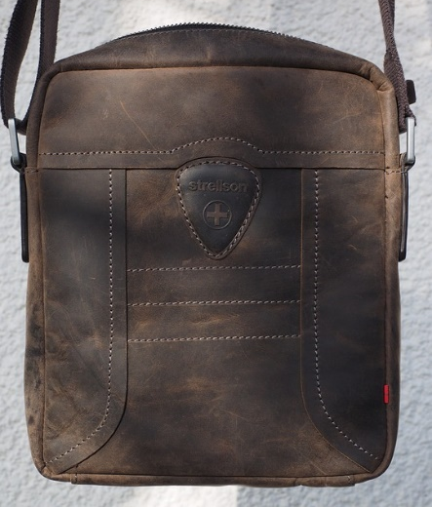
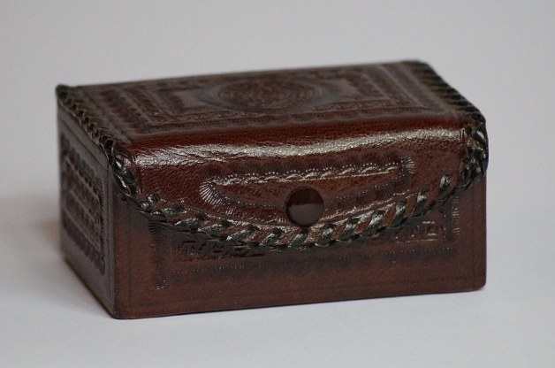
3.2.ในกรณีตั้งโรงงานผลิตผลิตภัณฑ์หรือชิ้นส่วนของผลิตภัณฑ์ซึ่งมิใช่เครื่องแต่งกาย หรือรองเท้าจากหนังสัตว์ เช่นการผลิตกระเป๋า แบ่งเป็น 3 กรณี คือ
กรณีเครื่องจักรไม่เกิน 20 แรงม้า และคนงานไม่เกิน 20 คน จัดเป็นโรงงานจำพวกที่ 1 ไม่ต้องยื่นขออนุญาตตั้งโรงงาน สามารถประกอบกิจการได้ทันทีตามความประสงค์ของผู้ประกอบกิจการโรงงาน
กรณีเครื่องจักรไม่เกิน 50 แรงม้า และคนงานไม่เกิน 50 คน และไม่จัดอยู่ในจำพวกที่ 1 จัดเป็น
กรณีเครื่องจักรเกิน 50 แรงม้า หรือคนงานเกิน 50 คน จัดเป็น
โรงงานจำพวกที่ 2 (คลิก)
โรงงานจำพวกที่ 3 (คลิก)
กลับสู่หน้าหลัก

Slide 25
โรงงานจำพวกที่ 2
การตั้งโรงงานใน
- พื้นที่ของชุมชนอุตสาหกรรม
- พื้นที่เอกเทศ
การตั้งโรงงานใน
เขตประกอบการอุตสาหกรรม
ไม่ต้องทำการการแจ้งเริ่มประกอบกิจการโรงงานจำพวกที่ 2
แต่ต้องเสียค่าธรรมเนียมการประกอบกิจการรายปีตามอัตราค่าธรรมเนียมในพระราชบัญญัติโรงงาน พ.ศ. 2535
จะต้องมีการดำเนินการ แจ้งเริ่มประกอบกิจการโรงงานจำพวกที่ 2
หากไม่ทำการแจ้งประกอบกิจการโรงงานจำพวกที่ 2 มีโทษ
โทษจำคุกไม่เกิน 6 เดือน หรือโทษปรับไม่เกิน 50,000 บาท หรือทั้งจำทั้งปรับ
และหากมีการแจ้งแต่เป็นการแจ้งที่ไม่ถูกต้องครบถ้วน มีโทษตามกฎหมายคือมีโทษปรับไม่เกิน 20,000 บาท
กลับสู่หน้าหลัก

Slide 26
โรงงานจำพวกที่ 3
การตั้งโรงงานใน
- พื้นที่ของชุมชนอุตสาหกรรม
- พื้นที่เอกเทศ
การตั้งโรงงานใน
เขตประกอบการอุตสาหกรรม
ไม่ต้องยื่นคำขอใดๆ แต่ต้องเสียค่าธรรมเนียมการประกอบกิจการรายปีตามอัตราค่าธรรมเนียมในพระราชบัญญัติโรงงาน พ.ศ. 2535
จะต้องมีการดำเนินการขออนุญาตประกอบกิจการโรงงานก่อน จึงจะเริ่มประกอบกิจการได้
เมื่อได้รับใบอนุญาตประกอบกิจการโรงงานแล้วต้องทำการแจ้งเริ่มประกอบกิจการโรงงานจำพวกที่ 3 ก่อนวันเริ่มประกอบกิจการจริงไม่น้อยกว่า 15 วัน
หากไม่ทำการขออนุญาตประกอบกิจการโรงงานมีโทษ
กฎหมายกำหนดโทษจำคุกไม่เกิน 2 ปี หรือปรับไม่เกิน 200,000บาท หรือทั้งจำทั้งปรับ
หากผู้ประกอบธุรกิจเริ่มประกอบกิจการโรงงานโดยไม่ทำการแจ้งเริ่มประกอบกิจการโรงงาน กฎหมายกำหนดโทษปรับไม่เกิน 20,000 บาท
กลับสู่หน้าหลัก

Slide 27
นอกจากการขออนุญาตเริ่มต้นประกอบกิจการแล้วยังมีคำขออนุญาตอื่นๆที่เกี่ยวข้องกับการประกอบกิจการโรงานดังนี้
การแจ้งทดลองเดินเครื่องจักรก่อนการเริ่มประกอบกิจการโรงงาน
การขอต่ออายุใบอนุญาตประกอบกิจการโรงงาน รง.4
การขออนุญาตขยายโรงงาน
การแจ้งเพิ่มจำนวน เปลี่ยนหรือเปลี่ยนแปลง เครื่องจักรที่ใช้ในการผลิต แต่ไม่ถึงขั้นขยายโรงงานหรือเพิ่มเนื้อที่อาคารโรงงาน
การขอยกเลิก หรือเปลี่ยนแปลงเงื่อนไขที่ต้องปฏิบัติในการประกอบกิจการโรงงาน
การโอนใบอนุญาตประกอบกิจการโรงงาน
การแจ้งเปลี่ยนชื่อโรงงาน หรือชื่อผู้รับใบอนุญาต
การออกใบแทนใบอนุญาตประกอบกิจการโรงงานกรณีใบอนุญาตสูญหายหรือถูกทำลาย
การขอย้ายเครื่องจักรบางส่วนที่ติดตั้งในโรงงานไปยังสถานที่อื่นเพื่อประกอบกิจการโรงงานเป็นการชั่วคราว
การแจ้งเลิกประกอบกิจการโรงงาน
การแจ้งหยุดดำเนินงานติดต่อกันเกินกว่าหนึ่งปี
การแจ้งเริ่มประกอบกิจการหลังหยุดดำเนินงานติดต่อกันเกินกว่าหนึ่งปี
การแจ้งกรณีมีอุบัติเหตุในโรงงาน
การขออนุญาตเปิดประกอบกิจการหลังการปรับปรุงแก้ไขโรงงาน
กลับสู่หน้าหลัก

Slide 28
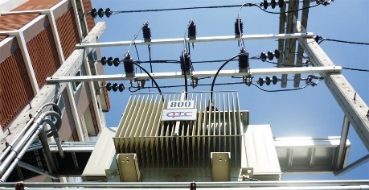
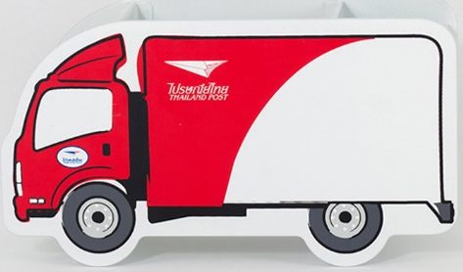
กรณีเลือกประกอบกิจการในพื้นที่ในนิคมอุตสาหกรรมมีข้อควรพิจารณาดังนี้
การประกอบกิจการโรงงานในพื้นที่นิคมอุตสาหกรรมอยู่ภายใต้ พระราชบัญญัติการนิคมอุตสาหกรรมแห่งประเทศไทย พ.ศ.2522
การขออนุญาตต่างๆ อำนาจในการอนุญาตอยู่ที่การนิคมอุตสาหกรรมแห่งประเทศไทย
พื้นที่ในนิคมอุตสาหกรรม
เขตพื้นที่ดินที่จัดสรรหรือกำหนดไว้สำหรับโรงงานอุตสาหกรรมหรือกิจการประกอบอุตสาหกรรมให้เข้าไปอยู่ด้วยกันอย่างเป็นระบบ
ซึ่งประกอบด้วยพื้นที่อุตสาหกรรม ระบบสาธารณูปโภคและส่วนประกอบต่างๆที่อำนวยความสะดวกในการประกอบกิจการ อันได้แก่
ระบบไฟฟ้า ประปา ท่อระบายน้ำ โทรศัพท์ ถนนเข้าสู่อุตสาหกรรมส่วนต่างๆ สถานีบริการน้ำมันหรือปั้มน้ำมัน ที่ทำการไปรษณีย์ ศูนย์การค้าหรือร้านค้าต่างๆ ธนาคาร ที่พักอาศัย บ้านพัก คอนโด อพาร์ทเมนต์ ศูนย์กีฬาสำหรับบุคคลากรในนิคมอุตสาหกรรม และอื่นๆโรงบำบัดน้ำเสียสำหรับโรงงานอุตสาหกรรมในนิคมอุตสาหกรรมในนิคมอุตสาหกรรม
กลับสู่หน้าหลัก
หน้าถัดไป

Slide 29
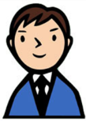
คำขอใช้ที่ดินและประกอบกิจการในนิคมอุตสาหกรรม (กนอ.01/1)
เมื่อผู้ประกอบการต้องการลงทุนประกอบกิจการโรงงานในนิคมอุตสาหกรรมจะต้องดำเนินการขออนุญาตใช้ที่ดินเพื่อประกอบกิจการในนิคมอุตสาหกรรม
กนอ.พิจารณาอนุมัติ
ยื่น
คำขออนุญาตใช้ที่ดินประกอบกิจการในนิคมอุตสาหกรรม (กนอ.01/1)
รับใบอนุญาต กนอ.01/2
ผู้ประกอบการ
เมื่อ กนอ.อนุมัติแล้วผู้ประกอบการจะได้รับใบอนุญาตใช้ที่ดินและประกอบกิจการในนิคมอุตสาหกรรม (กนอ.01/2)
ยื่นแบบปกติ
(ยื่นด้วยตนเอง)
ยื่นแบบอิเล็กทรอนิกส์
ที่ศูนย์บริการเบ็ดเสร็จครบวงจร(OSS) สำนักงานใหญ่ กนอ.
ที่สำนักงานนิคมอุตสาหกรรมที่โรงงานของท่านตั้งอยู่
ยื่นคำขอผ่านทางระบบอิเล็กทรอนิกส์ได้ที่ http://e-pp.ieat.go.th
ย้อนกลับ
หน้าถัดไป

Slide 30
เมื่อผู้ประกอบการได้รับใบอนุญาตให้ใช้ที่ดิน(กนอ.01/2)แล้ว ผู้ประกอบการอาจต้องยื่นขออนุญาตต่างๆที่เกี่ยวข้อง เช่น
การขออนุญาตก่อสร้าง
การขอรับรองอาคาร
การเพิ่ม/เปลี่ยนแปลงประเภทการประกอบกิจการ
การขอขยายระยะเวลาก่อสร้าง/ประกอบกิจการ
การเปลี่ยนชื่อผู้รับใบอนุญาต
การโอนสิทธิการใช้ที่ดิน
การต่ออายุใบอนุญาต
การแจ้งเริ่มประกอบกิจการ เป็นต้น
การขออนุญาตต่างๆข้างต้นนั้นขึ้นอยู่กับกิจกรรมที่ผู้ประกอบการประสงค์จะทำ เช่นหากต้องการโอนสิทธิการใช้ที่ดิน ก็จะต้องทำการขออนุญาตโอนสิทธิการใช้ที่ ดังนั้นหากกิจกรรมดังกล่าวไม่เกิดขึ้นผู้ประกอบการก็ไม่จำเป็นต้องทำการขออนุญาต
ย้อนกลับ

